Slide 1
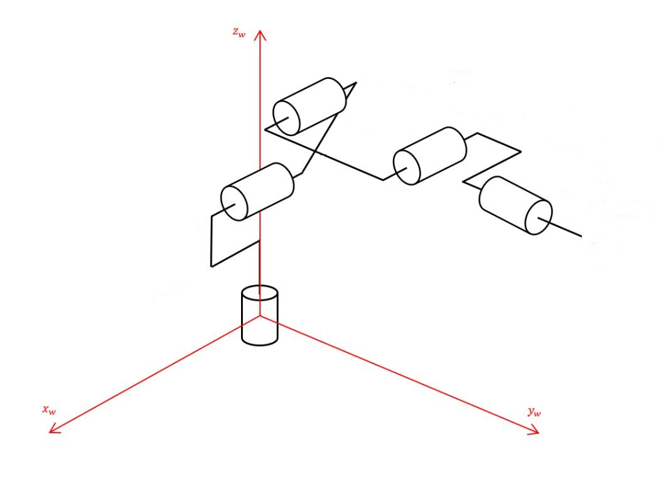











$$z_{w}$$
$$joint3$$
$$joint4$$
$$orthogonal plane$$
$$joint2$$
$$joint5$$
$$z_{gripper}$$
$$joint1$$
$$θ_{1}$$
$$x_{w}$$
$$y_{w}$$

Slide 2
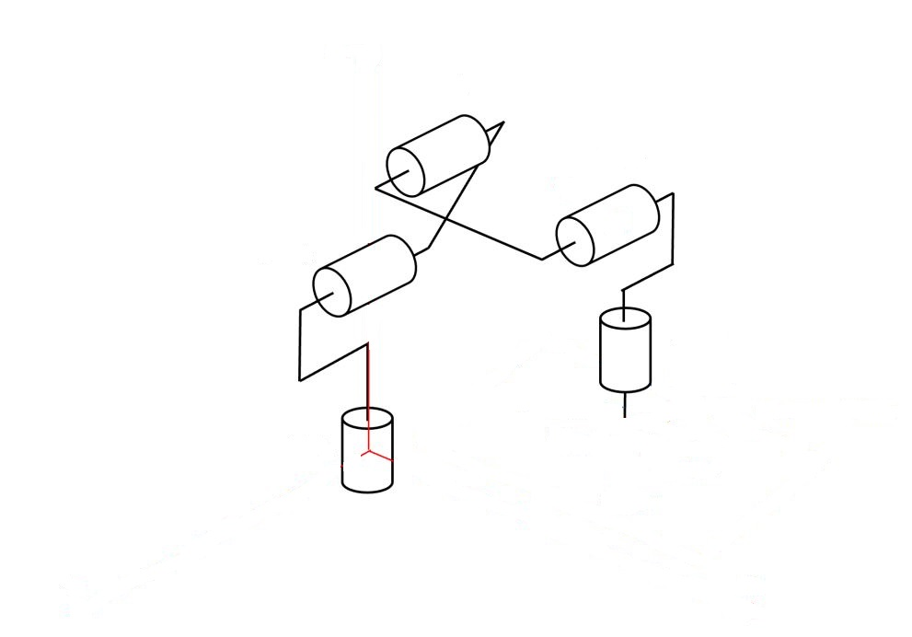





$$z_{w}$$
$$horizontal plane$$
$$z_{gripper}$$
$$x_{w}$$
$$y_{w}$$

Slide 3
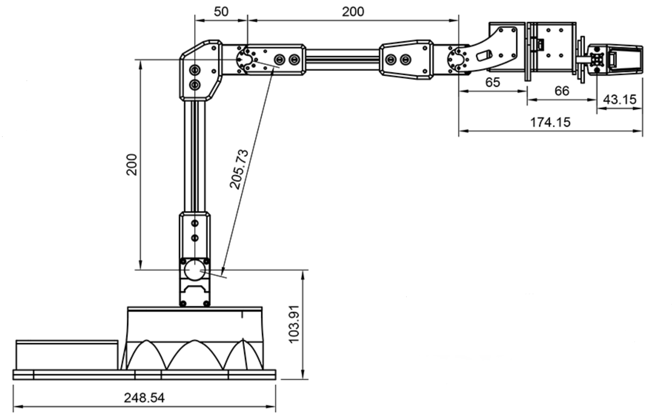






$$l_{3}$$
$$l_{4}$$
$$l_{5}$$
$$l_{2}$$
$$l_{6}$$
$$l_{1}$$

